Slide 1
Appathon Project
Μιχάλης Ξεφτέρης (03114006)

Slide 2
Θέμα
Mια διαδικτυακή εφαρμογή που παίρνει ως input μια λίστα από ονόματα φαρμάκων (max 10) και ακολούθως βρίσκει το πλήθος των άρθρων που αναφέρονται σε καθένα από τα φάρμακα αυτά αλλά και τα άρθρα στα οποία υπάρχουν παραπάνω από ένα από τα δοσμένα φάρμακα και ποια είναι αυτά. Η αναζήτηση για τα ονόματα των φαρμάκων πραγματοποιείται στα δεδομένα που υπάρχουν στον τίτλο και το abstract.

Slide 3

Εργαλεία

Slide 4
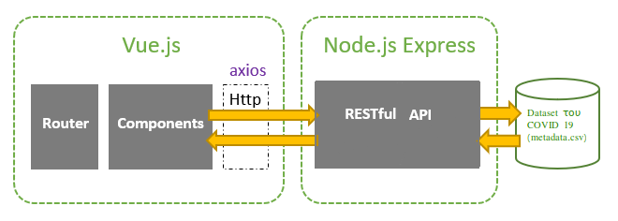

Slide 5
Installation
Backend:
Προσθήκη του metadata.csv από την αντίστοιχη βάση (https://www.semanticscholar.org/cord19/download) στον φάκελο του backend.
cd backend
npm install
npm start
Frontend:
cd frontend
npm install
npm run build
npm run serve

Slide 6
Backend
Node.js: ένα JavaScript runtime environment που εκτελεί κώδικα JavaScript εκτός web browser.
Χρησιμοποιήθηκαν τα εξής modules:
fs: για το διάβασμα αρχείων (read stream)
csv-parse: για το parsing από το metadata.csv σε objects για την επεξεργασία
express: για τον χειρισμό των http requests από την πλευρά του backend (αναμένει και χειρίζεται ένα http post request)
cors: παρέχει τη δυνατότητα να γίνει enable το CORS για την προβολή δεδομένων στη web page μας.

Slide 7
Express
Middleware functions:
cors(): κάνει enable το CORS για την προβολή δεδομένων στη web page μας
express.json(): κάνει interpret και parse το request body ως JSON
post('/', getKeywords, validate, process): σε κάθε post request στο ‘/’ καλούνται με τη σειρά οι εξής συναρτήσεις:
getKeywords: αποθηκεύει τα keywords που περιέχει το post request στο body του.
validate: κάνει validate τα keywords που έδωσε ο χρήστης και σε περίπτωση error στέλνει status 400 και σταματάει, διαφορετικά τα μετατρέπει τα γράμματα σε πεζά.
process: βρίσκει το πλήθος των άρθρων που αναφέρονται σε καθένα από τα φάρμακα (keywords) και τα άρθρα (το id τους) στα οποία υπάρχουν παραπάνω από ένα από τα δοσμένα φάρμακα και τα επιστρέφει ως response data του post request.
listen(): αναμένει http requests στην port 8000.

Slide 8
Frontend
Vue.js: Javascript framework ανοιχτού κώδικα για την ανάπτυξη user interfaces και single-page applications.
Η web-page σερβίρεται στο ‘localhost:8080/’.
Χρησιμοποιήθηκαν τα εξής:
Vue Router: Δημιουργήθηκαν 2 routes:
‘/’ με αντίστοιχο component το Search
‘/results’ με αντίστοιχο component το showResults.
Axios: Δημιουργεί ένα http post request με τα φάρμακα-keywords του χρήστη και παίρνει ως response τα αποτελέσματα.
Vue tags input: Τα keywords ως tags.

Slide 9
Components
search.vue:
input: φάρμακα-keywords από τον χρήστη ως tags
search-button:
στέλνει τα keywords στο showResults component από ένα bus
router-link στο ‘/results’
showResults.vue:
Loading
λαμβάνει τα keywords από το bus
axios http post request με data τα keywords (app/json)
αποθηκεύει τα αποτελέσματα από τα response data του post request
εμφάνιση στην οθόνη
alert σε περίπτωση error στο backend
header.vue:
απλή μπάρα με button για επιστροφή στην αρχική σελίδα

Slide 10
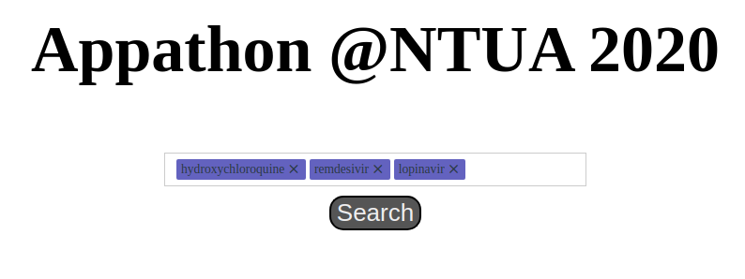
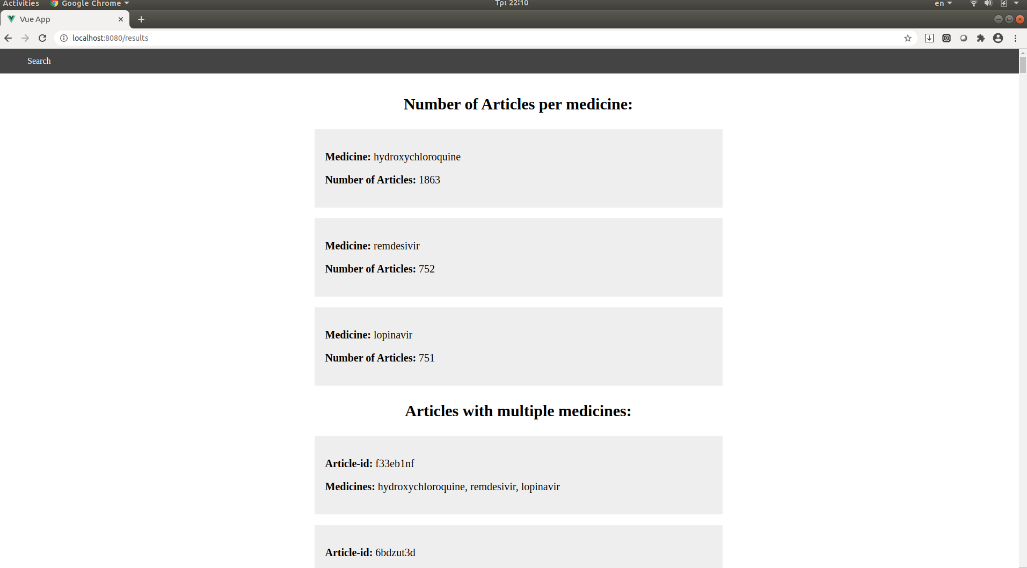
Παράδειγμα

